Slide 1

UNIT 1. HELLO
LESSON 1

Slide 2



Slide 3


Slide 4
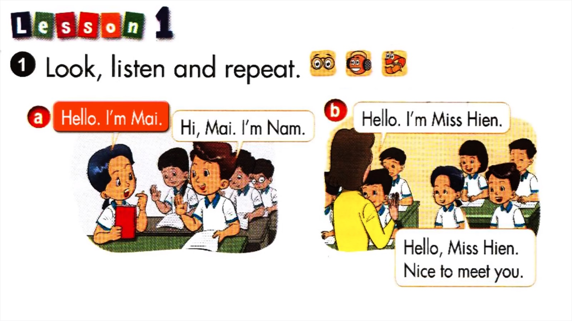


Slide 5
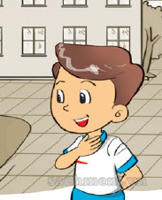
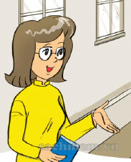
Hello , I’m o
Hello ,
I’m o
Miss Hien
Miss Hien
Nam

Slide 6


1. Vocabulary
- Hello
- Hi
- meet
2. Model sentence
Hello, I’m Miss Hien
Hello, Miss Hien . I’m Nam.

Slide 7
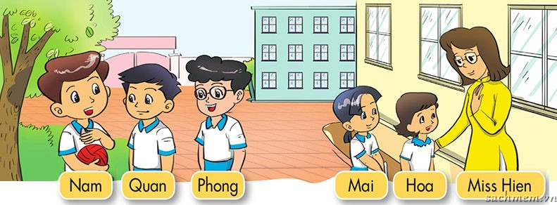

Gợi ý hoạt động: chia lớp thành 2 đội, chơi với bóng và thẻ nhân vật. 1đội truyền bóng, 1 đội truyền tranh, nhạc dừng, bóng và tranh ở tay ai thì bạn đó giới thiệu nhân vật trong tranh và đáp lại lời giới thiẹu theo mẫu câu.

Slide 8

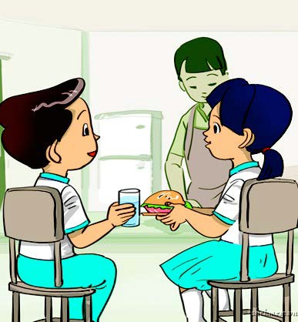
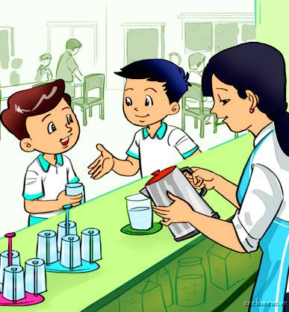

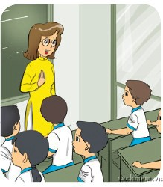
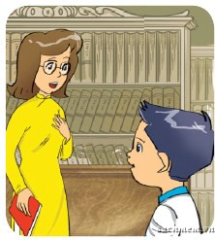
LISTEN AND TICK
1
a
b
2
a
b

Slide 9
UNIT 1. HELLO
LESSON 2

Slide 10
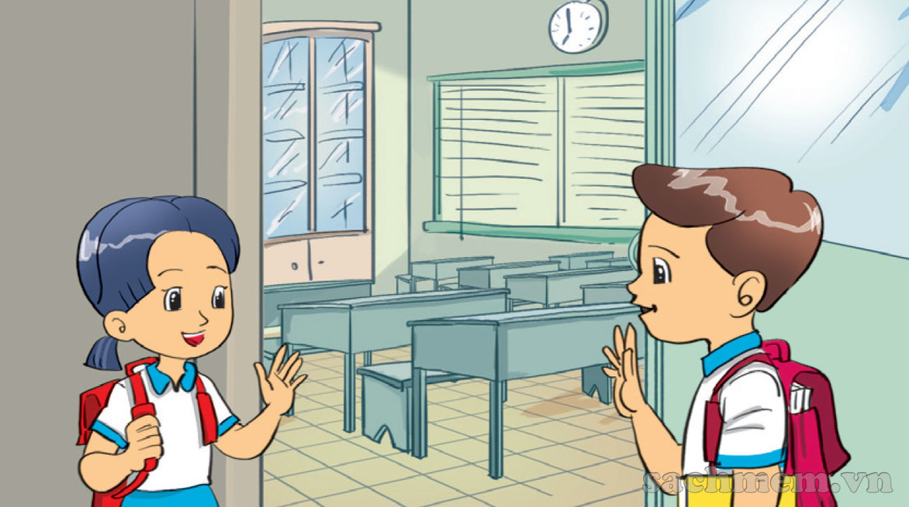
Hi, Nam. How are you?
I’m fine, thanks. And you?
Fine, thank you.

Slide 11
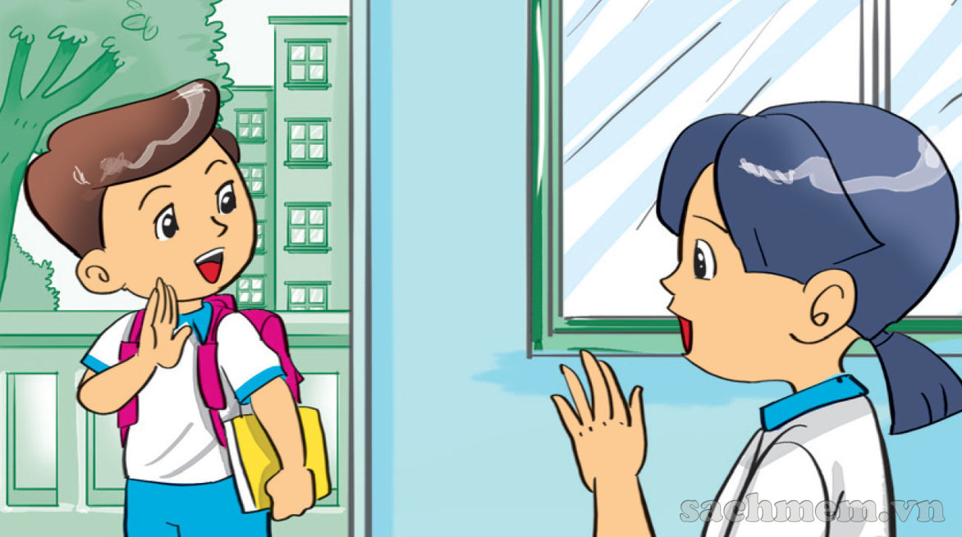

Bye, Mai
Bye, Nam

Slide 12
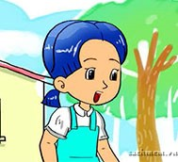
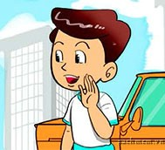
How are you, ?
Nam
I’m fine, thanks. And you?
Fine, thank you.

Slide 13
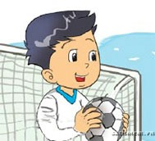

How are you, ?
Phong
I’m fine, thanks. And you?
Fine, thank you.

Slide 14
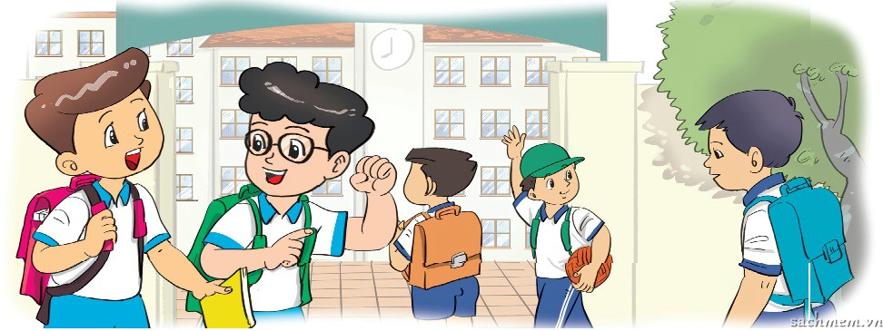
Gợi ý hoạt động: chia lớp thành 2 đội, chơi với bóng và thẻ nhân vật. 1đội truyền bóng, 1 đội truyền tranh, nhạc dừng, bóng và tranh ở tay ai thì bạn đó giới thiệu nhân vật trong tranh và đáp lại lời giới thiẹu theo mẫu câu.

Slide 15
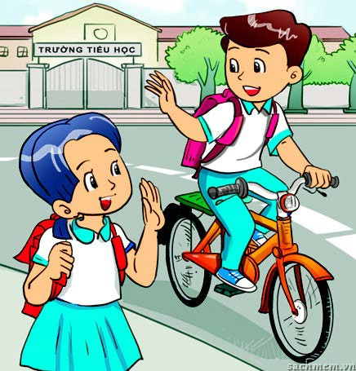
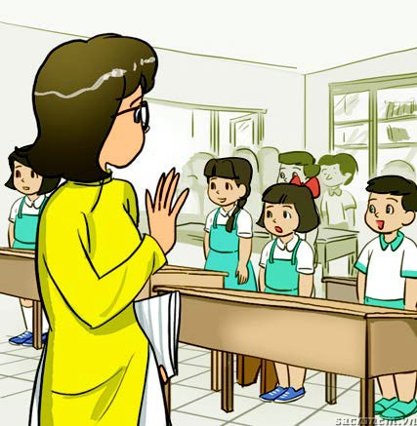

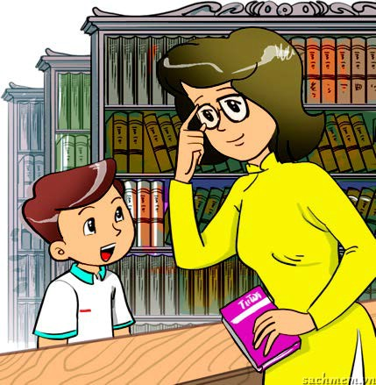
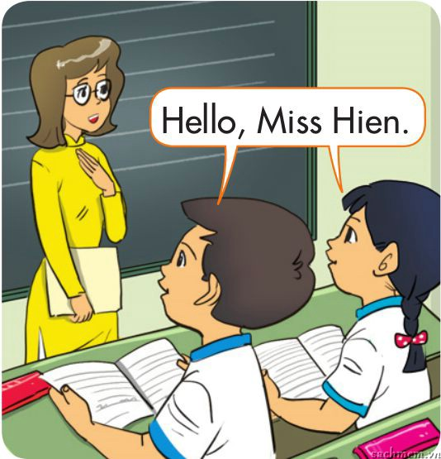
1
LISTEN AND NUMBER
2
3
4
a
3
b
4
2
c
1
d

Slide 16
UNIT 1. HELLO
LESSON 3

Slide 17


LISTEN AND repeat

Slide 18
Bye
Bye, Nam

Slide 19
Hello
Hello, Nam

Slide 20


Slide 21


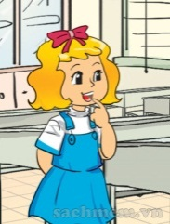
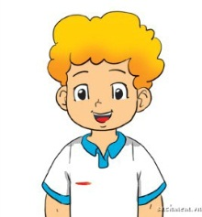
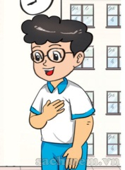

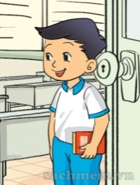

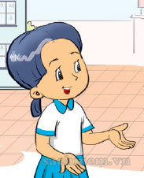
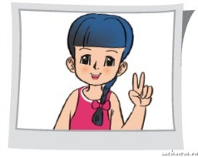
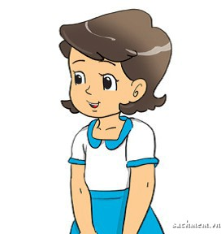
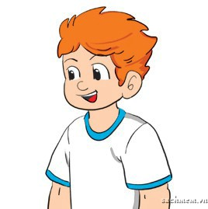
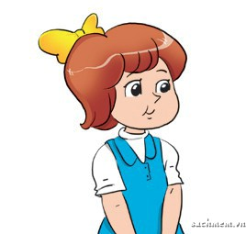

Slide 22




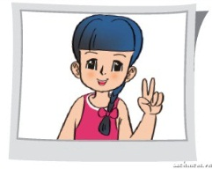



Slide 23
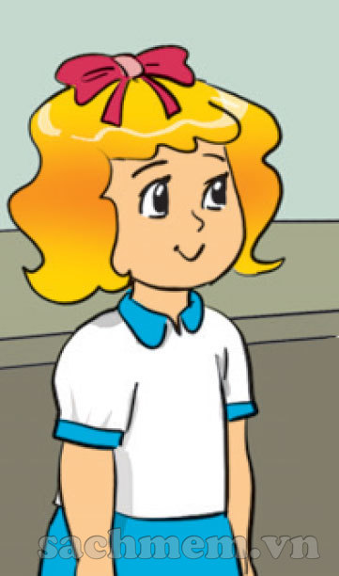

Linda
Hello, I’m
CHECK

Slide 24



Slide 25
CHECK
Mai
Hello, I’m

Slide 26
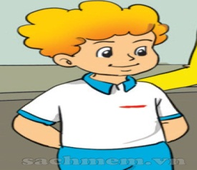
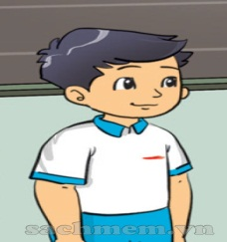

Slide 27
Hello, I’m
Miss Hien
CHECK

Slide 28



Slide 29
Hello, I’m
Peter
CHECK

Slide 30



Slide 31

Hello, I’m
Akiko
CHECK

Slide 32
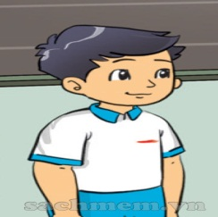
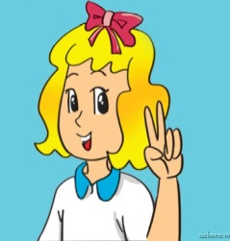

Slide 33
Hello, I’m
Phong
CHECK

Slide 34



Slide 35

Hello, I’m
Quan
CHECK

Slide 36


Slide 37
CHECK
Hello, I’m
Tony

